Slide 1
話し方＿スピーチメモ
１）自己紹介
２）好きなもの紹介
３）お出かけ
４）〇〇紹介
５）スピーチの聞き方

Slide 2

１）自己紹介
※（ ）に自分のことを書いてみんなの前で自己紹介してみよう。
ぼくの
わたしの
なまえは
です
ぼくの
わたしの
たんじょうびは
月
日
です
……
ぼくの
わたしの
すきなもの（とくいなこと）は
です
じぶんのせいかくや、にがてなものなど、はなしたいこと
どうぞ、よろしくおねがいします

Slide 3










２）好きなもの紹介
※ なにが好き？ 好きなものを書いてみよう
たべもの
くだもの
いきもの
スポーツ
きょうか
いろ
うた・きょく
えいが・テレビ

Slide 4
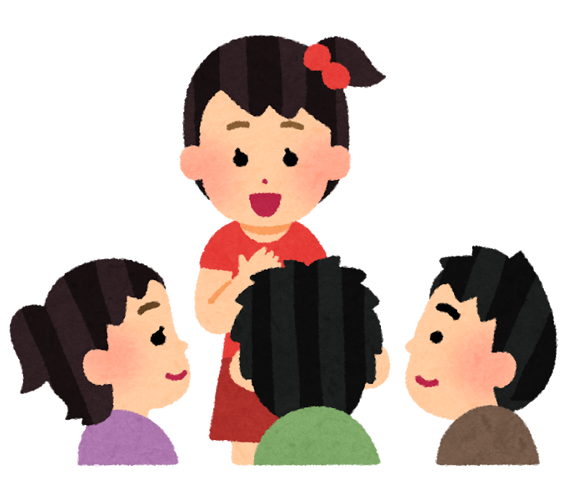
３）お出かけ紹介
※ お出かけした時の事をメモしよう
いつ
だれと
どこに行った
どんなばしょ？
おすすめポイント
まとめ・かんそう

Slide 5
４）〇〇の紹介
※ 紹介したい事をメモしよう。
（１）紹介したい物・事柄・人物
（２）（１）についての説明
（３）紹介しようと思った理由
（４） 自分がどう思っているか
（５）おすすめポイント
（６） まとめ

Slide 6
５）スピーチの聞き方
●おわりまでだまって聞く。
●話している人の方に顔を向けて聞く。
●なるほどと思ったところは、うなずく。
●わからないとき、くわしく聞きたいとき、同じように思ったことをつたえたいときは、さいごの質問タイムに質問する。
【質問内容例】
・「〇〇」と言っていましたが、一回だけでしたか。（疑問）
・「〇〇〇〇」とはなんですか。（説明の追加）
・わたしもそう思いました。（共感）

